Slide 1
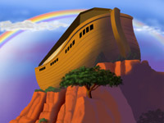
主為何

Slide 2
親愛的主你為何愛我卑微罪人，
離開尊貴天家降下，誕生在人世間。

Slide 3
親愛的主你為何甘受貧寒輕慢，
我的心永不明白你奇妙的恩愛。

Slide 4
親愛的主為何被掛在木頭上，
遍體鱗傷鮮血淋漓親身還我罪債。

Slide 5
都是為我都是為我這悖逆的亡羊，
我豈能豈能忘懷，你奇妙的恩愛。

